Slide 1





CHUẨN BỊ ĐỌC
Nhân vật bí ẩn sau trang viết
Có các dữ kiện xuất hiện trên màn hình
Xâu chuỗi các dữ kiện thông tin/ hình ảnh sau và
cho biết tác phẩm nào đang được nhắc đến.
Em có cảm nhận gì khi đọc tác phẩm này?

Slide 2


1. CHUẨN BỊ ĐỌC
Nhân vật bí ẩn sau trang viết
Ăng-toan đơ Xanh-tơ Ê-xu-pê-ri
Bông hồng duy nhất
Cảm hóa
Con cáo
Tình bạn

Slide 3
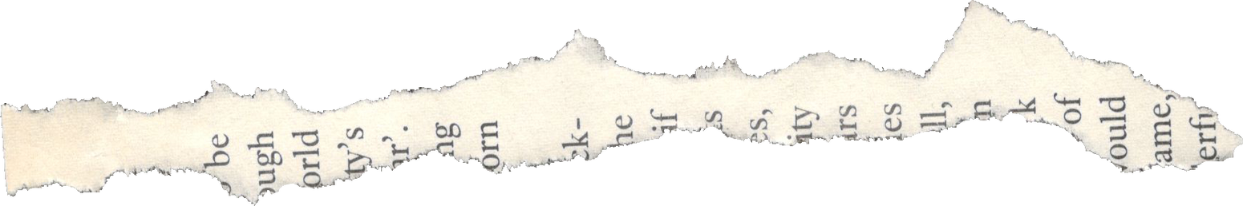

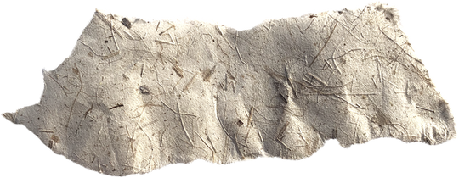
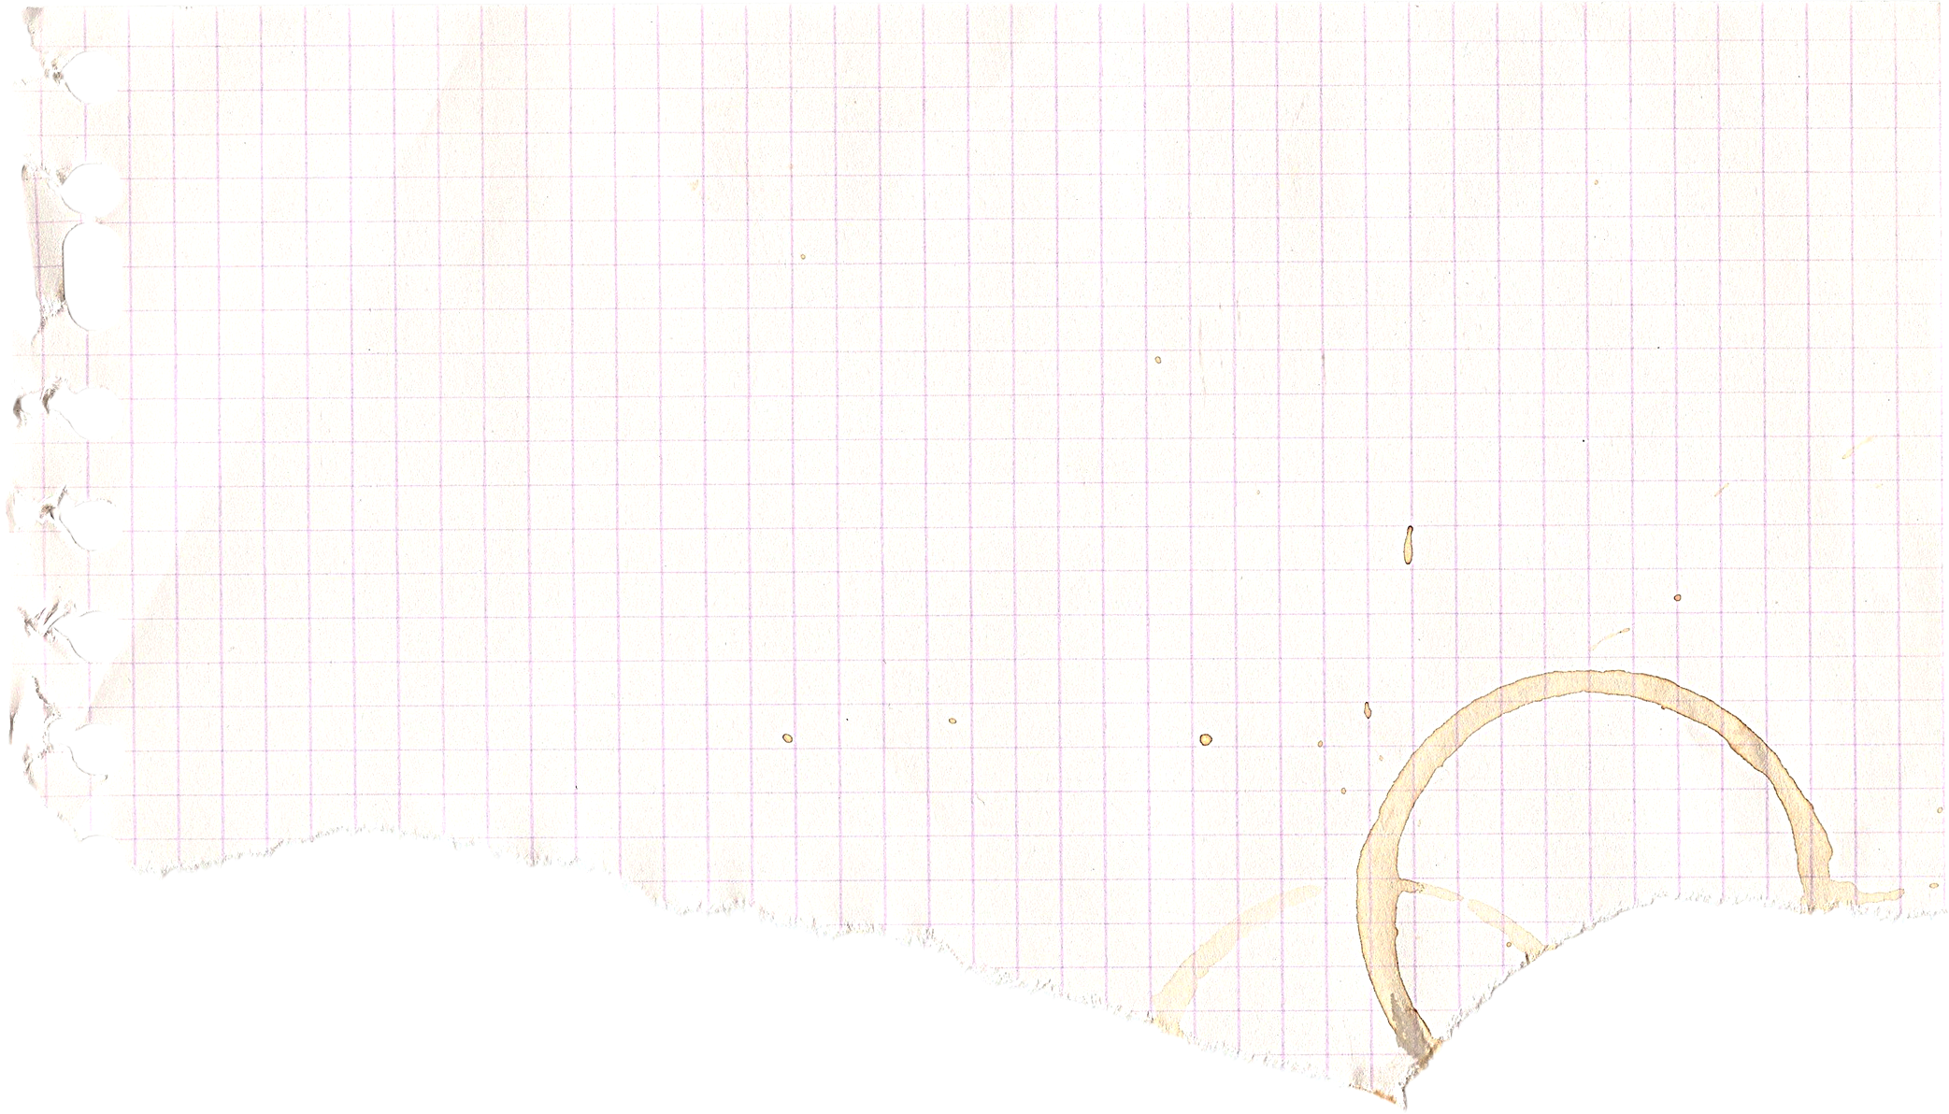

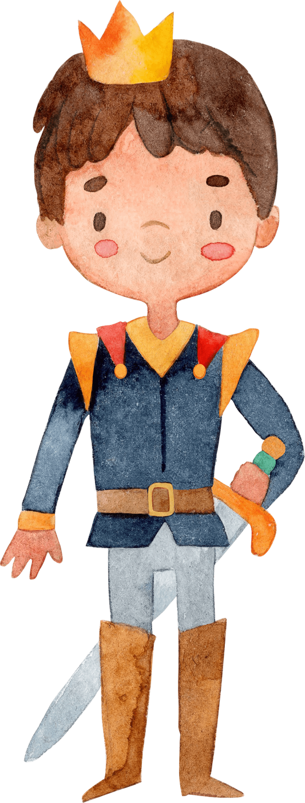


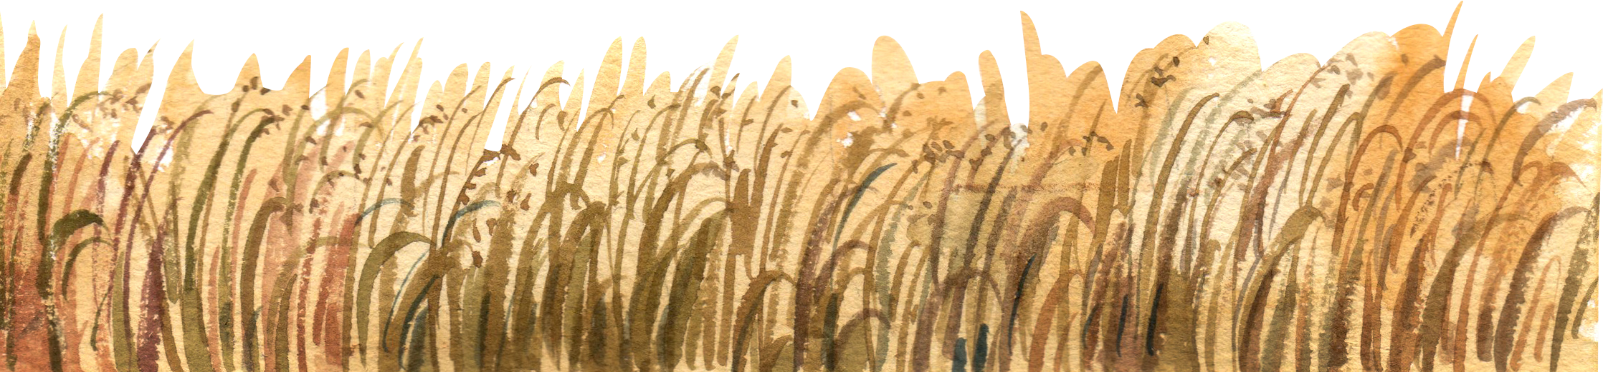

VĂN BẢN
HOÀNG TỬ BÉ
- MỘT CUỐN SÁCH KÌ DIỆU

Slide 4




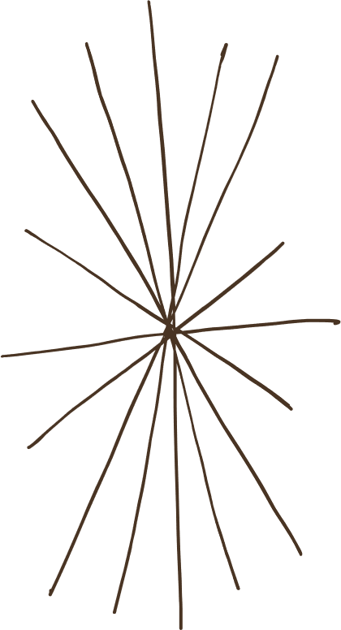
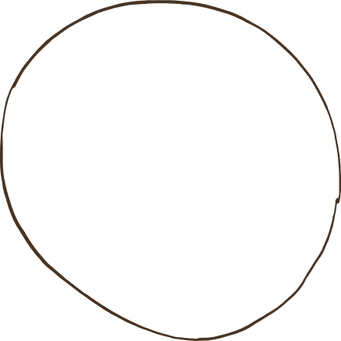


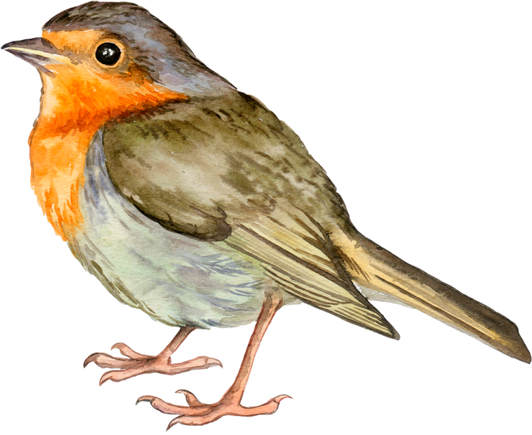
3. KHÁM PHÁ VĂN BẢN
Nhiệm vụ 1:
Làm việc theo cặp
Trả lời các câu hỏi Trắc nghiệm
Nhiệm vụ 2:
Thực hiện nhiệm vụ theo nhóm
Nhiệm vụ 2:
Thực hiện nhiệm vụ theo nhóm
Nhiệm vụ 3:
Thực hiện nhiệm vụ cá nhân

Slide 5
NHIỆM VỤ 1
  HS làm việc THEO CẶP tại lớp
  Hoàn thành toàn bộ các câu hỏi trắc nghiệm từ 1 đến 5 theo hình thức SỨC MẠNH ĐỒNG ĐỘI (2 bạn cùng làm bài, cùng tìm hiểu và cùng thảo luận để đưa ra đáp án, có thể khoanh tròn đáp án vào SGK).
  3 cặp trả lời đúng và nhanh nhất sẽ nhận được điểm thưởng.
  Thời gian: tối đa 5 phút cho cả nhiệm vụ.

Slide 6





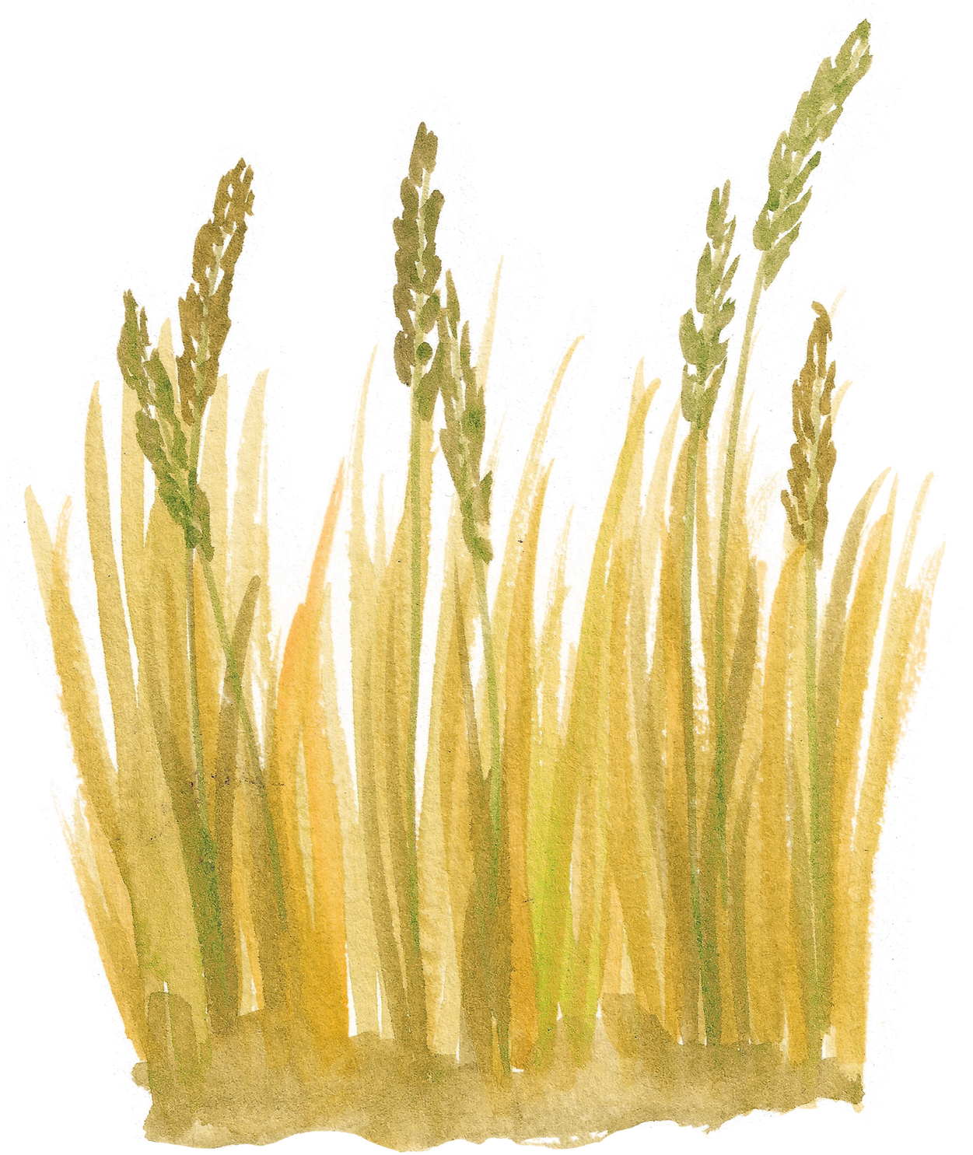
3. KHÁM PHÁ VĂN BẢN
a. Các câu hỏi trắc nghiệm
Câu 1: Vấn đề nghị luận của văn bản là gì?
A. Những lí do khiến trẻ em thích Hoàng tử bé
B. Những bài học bổ ích từ cuốn sách Hoàng tử bé
C. Những nhân vật đáng yêu trong truyện Hoàng tử bé
D. Những nỗ lực của Xanh-tơ Ê-xu-pê-ri khi viết Hoàng tử bé

Slide 7
3. KHÁM PHÁ VĂN BẢN
a. Các câu hỏi trắc nghiệm
Câu 2: Tên các mục được in đậm trong văn bản (Hãy nhìn lại thế giới bằng trái tim – Hãy luôn luôn cố gắng trong mọi việc) là yếu tố nào trong văn nghị luận
A. Luận đề
B. Luận điểm
C. Lí lẽ
D. Bằng chứng

Slide 8
3. KHÁM PHÁ VĂN BẢN
a. Các câu hỏi trắc nghiệm
Câu 3: Luận điểm ở phần (3) được triển khai theo trình tự nào?
A. Nêu luận điểm; đưa bằng chứng gián tiếp; lí giải và phân tích bằng chứng
B. Nêu luận điểm; trích và phân tích bằng chứng; khẳng định ý kiến.
C. Đưa bằng chứng gián tiếp; lí giải và phân tích bằng chứng; khẳng định ý kiến.
D. Đưa bằng chứng trực tiếp; phân tích bằng chứng, tóm tắt nội dung phân tích.

Slide 9
3. KHÁM PHÁ VĂN BẢN
a. Các câu hỏi trắc nghiệm
Câu 4: Văn bản này không nhằm hướng tới mục đích nào?
A. Khẳng định giá trị tư tưởng của cuốn sách Hoàng tử bé
B. Thu hút sự quan tâm chú ý của người đọc đối với cuốn sách Hoàng tử bé
C. Giới thiệu cốt truyện hấp dẫn của cuốn sách Hoàng tử bé
D. Ghi nhận thành công của tác giả Xanh-tơ Ê-xu-pe-ri qua cuốn sách Hoàng tử bé.

Slide 10
Câu 5: Ghép mỗi ô ở cột A với một ô ở cột B để có được những xác nhận đúng:
Cột A | Cột B
1) Người lớn sống với bộ óc đã tiếp thu nhiều kiến thức, quyết định của họ đều trải qua sự cân nhắc kĩ lưỡng, cái nhìn của họ thiên về lí trí. | a) Bằng chứng
2) Những người mà hoàng tử bé gặp trong cuộc hành trình đến Trái Đất đều là những con người sống như công cụ. Nào là doanh nhân, nhà địa lí và thậm chí người thắp đèn đáng thương… | b) Lí lẽ
3) Họ không thấy được ánh sáng của những vì sao; họ trở nên ưa áp đặt và thích phán xét người khác, đôi khi theo đuổi những thứ không đâu vào đâu… Người lớn ảo tưởng với mĩ từ “trưởng thành” nên tự cho rằng mình biết rất nhiều, nhưng thực ra, họ-không-biết-rằng-có-những-cái-họ-không-biết. | c) Kết luận được rút ra
4) Đó là lí do trẻ con hiểu những điều mà người lớn không hiểu. | d) Bằng chứng được phân tích

Slide 11
Đáp án
Cột A | Cột B
1) Người lớn sống với bộ óc đã tiếp thu nhiều kiến thức, quyết định của họ đều trải qua sự cân nhắc kĩ lưỡng, cái nhìn của họ thiên về lí trí. | b) Lí lẽ
2) Những người mà hoàng tử bé gặp trong cuộc hành trình đến Trái Đất đều là những con người sống như công cụ. Nào là doanh nhân, nhà địa lí và thậm chí người thắp đèn đáng thương… | a) Bằng chứng
3) Họ không thấy được ánh sáng của những vì sao; họ trở nên ưa áp đặt và thích phán xét người khác, đôi khi theo đuổi những thứ không đâu vào đâu… Người lớn ảo tưởng với mĩ từ “trưởng thành” nên tự cho rằng mình biết rất nhiều, nhưng thực ra, họ-không-biết-rằng-có-những-cái-họ-không-biết. | d) Bằng chứng được phân tích
4) Đó là lí do trẻ con hiểu những điều mà người lớn không hiểu. | c) Kết luận được rút ra

Slide 12
NHIỆM VỤ 2
+ GV chia lớp thành 6 nhóm thực hiện nhiệm vụ:
  Nhóm 1,2: Thực hiện câu 6,8
  Nhóm 3,4: Thực hiện câu 7,9
  Nhóm 5,6: Thực hiện câu 8,9
+ Thời gian: 5 phút

Slide 13





CÂU 6
Tìm một câu trong văn bản có sử dụng thành phần phụ chú.
Tác dụng của thành phần phụ chú đó là gì?

Slide 14
CÂU 6
Câu có thành phần phụ chú:
Vích-to Huy-gô, đại văn hào Pháp, đã từng nói: “Nếu một nhà văn chỉ viết cho thời đại của mình thì tôi sẽ phải bẻ bút và vứt nó đi.”
  Thành phần phụ chú là: đại văn hào Pháp, được ngăn cách bởi dấu phẩy
  Bổ sung thông tin cụ thể về tác giả Vich-to Huy-gô.

Slide 15
CÂU 7
Nếu cần chỉ ra một yếu tố tạo nên sự hấp dẫn trong cách trình bày văn bản trên, theo em, đó là yếu tố nào?
Hãy lí giải cụ thể.

Slide 16
CÂU 7
HS chỉ được một trong số các yếu tố tạo nên sự hấp dẫn trong cách trình bày văn bản và có lí giải cụ thể.
Ví dụ:
- Bố cục bài viết chia thành các phần được đánh số tường minh. Giúp người đọc dễ dàng theo dõi.
- Lời văn thân thiện, trong sáng, giản dị và có sức biểu cảm…

Slide 17
CÂU 8
Vì sao tác giả cho rằng "Cần đặt mình ở phương diện khác nhau khi đánh giá một vấn đề. và , cần dùng trái tim để cảm nhận"? Hãy đưa ra bằng chứng cho câu trả lời của em.

Slide 18
CÂU 8
Tác giả cho rằng “cần đạt mình ở các phương diện khác nhau khi đánh giá một vấn đề, và, cần dùng trái tim để cảm nhận” vì
  Đánh giá vấn đề phải dùng cả lí trí để xem xét thấu đáo, toàn diện
  Cần có cả cảm xúc/ trái tim để thấu hiểu, chia sẻ, đồng cảm.

Slide 19
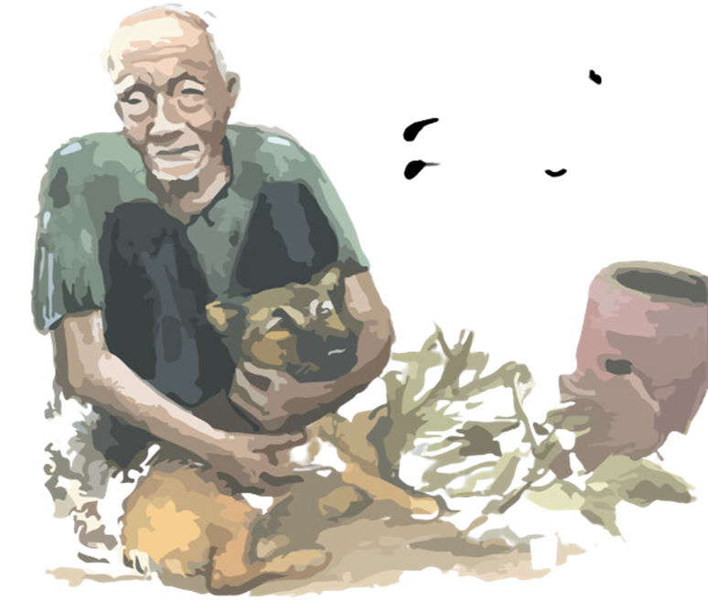
CÂU 8
Ví dụ (HS nêu rõ một ví dụ): Đứng trước hoàn cảnh của lão Hạc:
  Vợ ông giáo chỉ thấy lão là một kẻ gàn dở, một kẻ cố chấp tự làm mình khổ. Cái nhìn của thị về lão Hạc hoàn toàn là cái nhìn của lí trí.
  Còn với ông giáo
+ ông nhìn bằng cả lí trí, nên khi lão Hạc gửi ông giáo ba mươi đồng bạc để lo liệu ma chay nếu lão có bề gì, ông đã khuyên: Sao cụ lo xa quá thế?...Cụ cứ để tiền ấy mà ăn, lúc chết hãy hay! Tội gì bây giờ nhịn đói mà để tiền lại?
+ Nhưng đồng thời ông giáo cũng nhìn nhận bằng cả trái tim để thấu hiểu (nhận lời gửi gắm của lão Hạc) và chia sẻ (chia sẻ nỗi đau, thấu hiểu sự thiện lương và nhân cách cao đẹp của lão Hạc).

Slide 20
CÂU 9
Nêu và lí giải một điểm tương đồng trong cách trình bày của phần (2) và phần (3).

Slide 21
CÂU 9
Một số điểm tương đồng trong cách trình bày của phần (2) và phần (3) là:
- Cách trình bày theo phương thức phối hợp: đưa ra luận điểm, trích và phân tích bằng chứng, khẳng định ý kiến.
- Có luận điểm là tiêu đề của phần.
- Câu cuối giống như một lời khuyên

Slide 22
NHIỆM VỤ 3
Chia sẻ cá nhân
Trong hai bài học được nói đến của truyện Hoàng tử bé, bài học nào em thấy hữu ích hơn với bản thân? Vì sao?

